Slide 1


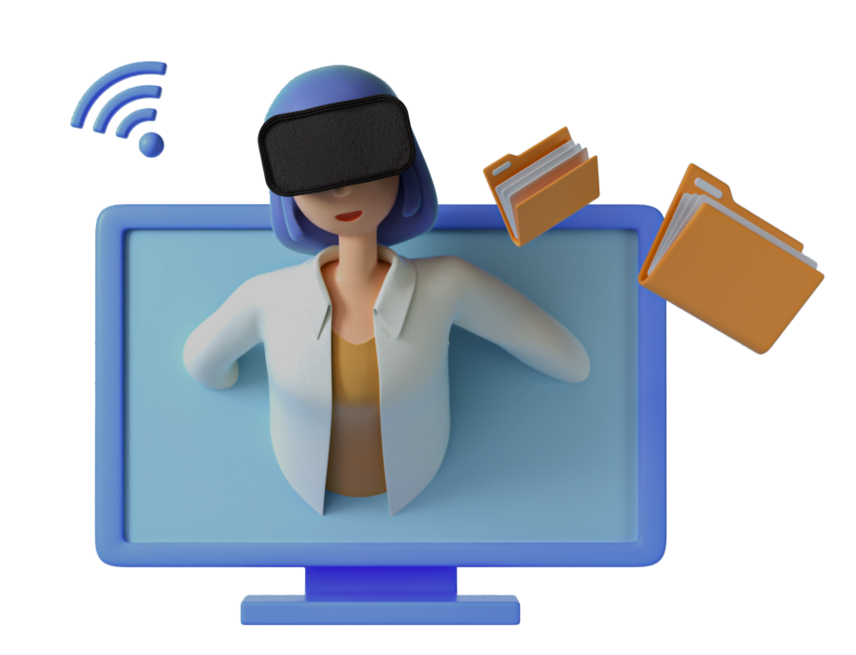


EVALUASI Program Kerja
Penyempurnaan EMR 2024
(25 – November 2024)
Instalasi Sistem Informasi Manajemen
Rumah Sakit (ISIMRS)

Slide 2
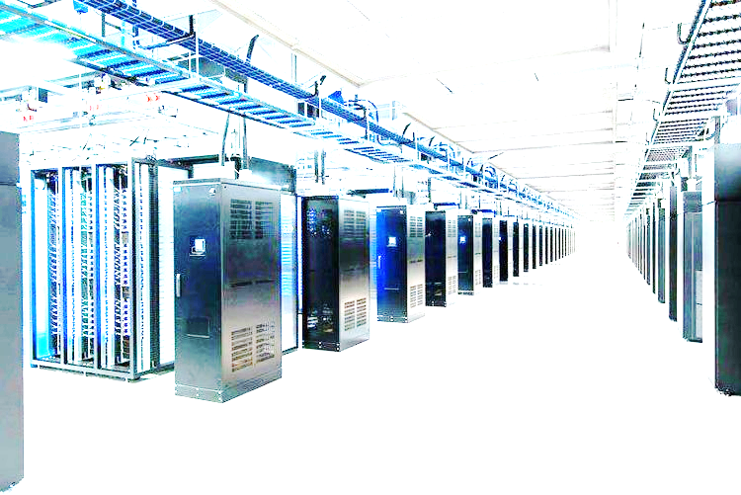
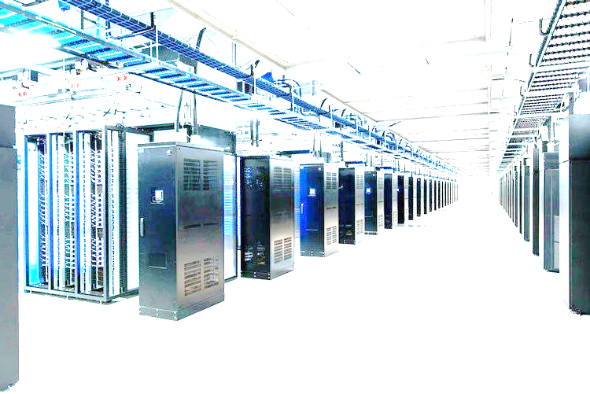

KELUHAN USER
Sebagai pertimbangan pengembangan SISTEM
KELUHAN UMUM
APLIKASI LAMBAT dan DATA HILANG, harus mempunyai cara untuk melakukan identifikasi masalah.
Terjadi di Tampilan saja,
Terjadi di proses pengiriman data dari tampilan ke server
Terjadi di Server
TAMPILAN TIDAK NYAMAN, lebih disebabkan proses yang harus scoll tampilan ke atas, kebawah. Dan klik di sana sini. Dilakukan testimoni user interface.
KELUHAN KASUS
STOK TIDAK KONSISTEN, disebabkan proses pemotongan stok di program yang tidak standar diantara modul2 terkait stok. Dan terkadang hanya diselesaikan secara data, bukan program.
PERBAIKAN
HARUS PUNYA POLA / STRUKTUR PROGRAM
Tampilan
Penghubungan Tampilan dan Bisnis Proses
Logika/Aturan Bisnis Proses Terpusat
Data
Dilengkapi dengan proses monitoring pengiriman data, dan proses server
Target dari pola / struktur program
Tampilan, lebih fokus untuk kenyamanan user.
Logika/Aturan Bisnis Proses, lebih fokus dalam menterjemahkan aturan perusahaan ke dalam aplikasi
Data, lebik fokus dalam rangka menjaga konsistensi data.
Dikembangkan dengan sumber data yang sama, sehingga dapat disempurnakan dari yang sudah ada dan pola implementasi yang lebih dinamis.

Slide 3
PENCANANGAN TARGET DAN REALISASI
PENJADWALAN, 14 November 2024
CLOSING IMPELEMENTASI FARMASI :
MONITOR ANTRIAN & WAKTU TUNGGU
PENJUALAN BEBAS
INTEGRASI MASTER KATALOG
RE-CONSTRUK PROSES BRIDGING PENERIMAAN & GUDANG
Membentuk laporan FIFO
Target Tambahan (awal desember, stok opname, dalam rangka penyesuaian fisik dan catatan komputer)
RME
PEMATANGAN RME (4 – 22 November 2024)
Rencana Implementasi RME tahap 1 :
15 November, Penunjang PA
19-20 November, Penunjang LAB
21-22 November, Penunjang RADIOLOGI
25-26 November, sampling ujicoba di PELAYANAN
27-29 November, FOC & GRIYA HUSADA
27-29 November, IBS
Rencana Impelemetasi RME tahap 2 :
2 Desember, Rawat Inap
4 Desember, IGD
6 Desember, IRJ
CAPAIAN s.d 25 November 2024
SUDAH TER-IMPELEMENTASI FARMASI :
PE-RESEPAN PASIEN
DISTRIBUSI GUDANG KE DEPO
INFORMASI STOK & KARTU PERSEDIAAN DEPO/GUDANG
RETUR OBAT
BATAL VERIFIKASI
Pembenahan Struktur Data dan Konsistensinya
CLOSING IMPLEMENTASI FARMASI :
2 Desember 2024
RME
Pergeseran Total 2 Minggu dari rencana Awal :
MASUKAN DARI HASIL PERTEMUAN DENGAN IBS
MASUKAN DARI HASIL PERTEMUAN DENGAN KSM
MENYESUAIKAN DENGAN FORMULIR BAKU DARI IRMIK
POLA INPUT YANG LEBIH NYAMAN
MENYESUAIKAN POLA KERJA TERIMA ORDER PENUNJANG (LAB, RAD)
Penyesuaian Fitur-fitur tambahan, meliputi :
Fitur e-sign
Fitur finger

Slide 4
KENDALA DAN PENJADWALAN ULANG
PENJADWALAN ULANG CLOSING FARMASI
CLOSING IMPELEMENTASI FARMASI (2 DESEMBER) :
MONITOR ANTRIAN & WAKTU TUNGGU
PENJUALAN BEBAS
INTEGRASI MASTER KATALOG
RE-CONSTRUK PROSES BRIDGING PENERIMAAN & GUDANG
Membentuk laporan FIFO
Target Tambahan (awal desember, stok opname, dalam rangka penyesuaian fisik dan catatan komputer)
RME
PEMATANGAN RME (4 – 22 November 2024)
Rencana Implementasi RME tahap 1 :
15 November, Penunjang PA
19-20 November, Penunjang LAB
21-22 November, Penunjang RADIOLOGI
25-26 November, sampling ujicoba di PELAYANAN
27-29 November, FOC & GRIYA HUSADA
27-29 November, IBS
Rencana Impelemetasi RME tahap 2 :
2 Desember, Rawat Inap
4 Desember, IGD
6 Desember, IRJ
PENJADWALAN ULANG RME
Rencana Implementasi RME tahap 1 :
25 November, Penunjang PA
28 November, Penunjang LAB
29 November, Penunjang RADIOLOGI
26 November, sampling ujicoba di PELAYANAN IRJ
2 – 6 Desember, FOC & GRIYA HUSADA
Rencana Impelemetasi RME tahap 2 :
9 Desember, Rawat Inap
11 Desember, IGD
13 Desember, IRJ
16 Desember, IBS
DAMPAK & TESTIMONI USER FARMASI
PELAYANAN PASIEN LEBIH CEPAT, terutama dirasakan di rawat jalan
INTERFACE yang lebih nyaman

Slide 5
TERIMA KASIH

